Slide 1


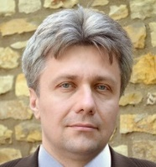

Podpora plánování sociálních služeb na krajské a místní úrovni
  ACCENDO – Centrum pro vědu a výzkum, z.ú.
doc. Ing. Lubor Hruška, Ph.D.
Tel.: 604 279 758
Email: Lubor.Hruska@accendo.cz
Web: http://accendo.cz/
PhDr. Andrea Hrušková
Tel.: 739 515 848
Email: Andrea.Hruskova@accendo.cz
Realizováno v rámci projektu „Podpora plánování sociálních služeb na území Olomouckého kraje“, registrační číslo projektu CZ.03.02.02/00/22_006/0000208, spolufinancovaného z Evropského sociálního fondu a státního rozpočtu ČR v rámci Operačního programu Zaměstnanost plus.
Notes:
Výstupy projektu
Certifikovaná metodika určená zástupcům samospráv – začleňování novousedlíků do společnosti, podpora aktivity občanů
Návrh legislativních změn

Slide 2





ACCENDO – Centrum pro vědu a výzkum, z.ú.
Je vědecko-výzkumný ústav 1. stupně registrovaný v seznamu výzkumných organizací, který je veden Ministerstvem školství, mládeže dle § 33a zákona
č. 130/2002 Sb. o podpoře výzkumu, experimentálního vývoje a inovací.
  Realizuje aplikovaný výzkum pro potřeby veřejné správy. Naplňuje cíle Results Based Managementu, tzn. strategie a politiky orientované na výsledek. a politiky orientované na výsledek a Evidence Based Policy.
  V ACCENDU pracují experti v oblastech sociálních, ekonomických, právních, environmentálních věd a informačních technologií.
  Pracuje na celém území ČR, rozvíjí evropskou výzkumnou spolupráci a podílí se na mezinárodních projektech.
  Služeb ACCENDA jako poradenského a evaluačního subjektu využívá Úřad vlády, ministerstva, kraje a obce.

Slide 3


Klíčový přistup ve veřejné správě
Evidence based policy & Results based management
Aplikovaný výzkum 2022+
  ► pro MMR
  Propojení strategií s finančními zdroji
  Výzkum stanovení ukazatelů rozvoje venkova a analýza image venkova jako součást vyhodnocování naplňování Koncepce rozvoje venkova
  ► pro MPSV
  Komparativní analýza zaměstnávání osob se zdravotním postižením v Evropě
  Komparativní analýzy systému pojištění Pflegeversicherung v Německu
  ► Ministerstvo obrany
  Kvalitativní průzkumy veřejného mínění
  k tématice obrany a bezpečnosti
  v letech 2023-2025
  ► pro MV
  Komplexní přístup k prevenci a potírání obchodování s dětmi
  Měření úspěšnosti a efektivity programů a projektů prevence kriminality
Strategie a plány, evaluace
  Střednědobý plán rozvoje sociálních služeb SO ORP Moravské Budějovice, Telč a Bystřice nad Pernštejnem,
  Koncepce rodinné politiky pro všechny generace 2020/2030 pro Jihomoravský kraj
  Komplexní analýza dat pro potřeby tvorby sociálně zdravotního pomezí v Kraji Vysočina
  Nastavení systému a procesů spolupráce v rámci střednědobého plánování sociálních služeb v Kraji Vysočina
  Komunikační strategie města Bílina, Orlová, Bílovec
  Evaluace operačních programů, nastavování absorpční kapacity, nastavování indikátorů
  Evaluace efektivity komunikačních aktivit programu Interreg V-A ČR–PL

Slide 4
Komparativní analýzy systému pojištění Pflegeversicherung v Německu
Prognóza nákladů na sociální služby v ČR do roku 2051 (v cenách roku 2021)
Zdroj: MPSV, 2022 Komparativní analýzy systému pojištění Pflegeversicherung v Německu https://seniorivkrajich.mpsv.cz/wp-content/uploads/2022/11/Komparativni-analyza_Pflegeversicherung.pdf

Slide 5
Cílem je
podpořit rozvoj procesu plánování sociálních služeb,
zajistit kontinuity procesu,
prohloubit a posilovat spolupráce kraje s obcemi
rozvoj a kvalita sociálních služeb poskytovaných na území kraje v návaznosti na modelaci sítě sociálních služeb v Olomouckém kraji, tak aby síť sociálních služeb saturovala zjištěné potřeby osob, byla udržitelná, funkční, efektivní, časově a místně dostupná, splňovala kritéria hospodárnosti a byla finančně udržitelná.
udržet, podpořit a aktualizovat proces KPSS dle dokumentu Aktualizovaná metodická doporučení pro oblast plánování sociálních služeb (MPSV 2020)

Slide 6
Činnosti
metodická
analytická
evaluační
Dále je záměrem upevnění spolupráce a partnerství obcí s krajem na úrovni jednotlivých regionů a motivace obcí k udržení a rozvoji procesu plánování a v neposlední řadě na spoluúčasti k aktivnímu financování sociálních služeb.
To vše za účelem zajištění kontinuity procesu, zvýšení vzájemné informovanosti o plánování na místí i krajské úrovni a získání nových podnětů pro rozvoj či aktualizaci sítě sociálních služeb.
zaměřená na plánování sociálních služeb na obecní a krajské úrovni v návaznosti na modelaci sítě sociálních služeb OK

Slide 7
Základní informace
Kontaktní osoba:
Bc. Linda Vyvialová
Tel.: 733 734 307
E-mail: linda.vyvialova@accendo.cz
Poskytování podpory do 30.06.2025
Oblasti poskytování
  a) Metodická podpora na krajské a místní úrovni (1000 hodin)
    každá ORP má nárok na 70 hodin podpory (celkem 910 hodin pro ORP)
    KÚOK má nárok na 90 hodin podpory
  b) Odborné vedení 13xdiskuzních fór v jednotlivých ORP
    náplní bude diskuse a předávání informací z oblasti plánování sociálních služeb, financování sociálních služeb ze stran obcí či optimálního nastavení služeb v síti sociálních služeb OK.
  c) Prezentace průběžných výstupů z metodické podpory v Olomouckém kraji na setkání poskytovatelů sociálních služeb
  d) Komplexní facilitace pracovního setkání včetně podrobné prezentace výstupů z metodické podpory v Olomouckém kraji v rámci dvoudenního výjezdního setkání týmu pracovníků KÚOK a členů pracovní Skupiny ORP a KRKOS

Slide 8
Zjištěné potřeby obcí v rámci metodické podpory
analytická podpora rozhodování územních samospráv
zdůvodnění potřebnosti sociální služby případně navazujících služeb
dlouhodobá komunikační strategie, zaměřená na zlepšení znalosti sociálních služeb u občanů, potenciálních uživatelů, starostů obcí ve správním obvodu ORP zvýšení povědomí i o terénních sociálních službách a asistivních technologiích
tvorba komunikačních materiálů např. Newsletter pro komunikaci s obcemi ve správním obvodu
nastavení spolupráce obcí v oblasti sociálních služeb např. společné financování
podpora efektivního plánovaní a evaluace dokumentů, tvorba SMART cílů a nastavení indikátorů výsledků i dopadů (např. počet jedinečných žadatelů o soc. službu v SO ORP viz prezentace v KISSOS)
proškolení nových pracovníků s procesem KPSS prezenčně ve dnech 20. - 21. 11 2023 na KÚ Olomouckého kraje

Slide 9
Vývoj počtu osob pobírající příspěvek na péči v Olomouckém kraji
Optimistický scénář
Model předpokládá, že podíl obyvatel závislých na sociální péči ve skupinách určených věkem zůstane stejný.
Jedná se o „nulový“ scénář předpokládající, že nedojde k významné změně v kvalitě zdravotní péče a zdravotního stavu populace.
Model nepředpokládá možnost existence důležité neočekávané události, které mají významný dopad na společnost („black swan event“).
Rok | III. st. | VI. st.
2019 | 5 319 | 3 373
2024 | 5 862 | 3 692
2029 | 6 544 | 4 105
2034 | 7 374 | 4 612
2039 | 8 136 | 5 092
2044 | 8 608 | 5 405
2049 | 8 898 | 5 600
2054 | 9 285 | 5 866
Rozdíl | 3 966 | 2 493
Procenta | 74,6% | 73,9%
Kontrolní soubor: data z MPSV k 1.1.2023
Počet příjemců v Olomouckém kraji
III. st. 5 956 osob
IV. st. 3 791 osob

Slide 10
Základní výzvy pro poskytovatelé sociálních služeb do roku 2050
nárůst počtu osob pobírající příspěvek na péči v Olomouckém kraji
nutný dlouhodobý rozvoj sociálních služeb aby byly pokryty zvýšené potřeby obyvatel kraje včetně zajištění financování
důraz na udržení osob s PnP co nejdéle doma tj. podpora neformální péče a terénních služeb
využití nejnovějších technologií pro zvýšení soběstačnosti osob s PnP v domácím prostředí
řešit harmonický přechod mezi systémy
  zdravotnictví => soc. služby
  školství => soc. služby (osoby PAS, osoby z dětských domovů, výchovných ústavů)

Slide 11
Nutnost efektivní podpory pečovatelských služeb (§ 40 ZSS), pokrytí potřeb v kraji

Slide 12
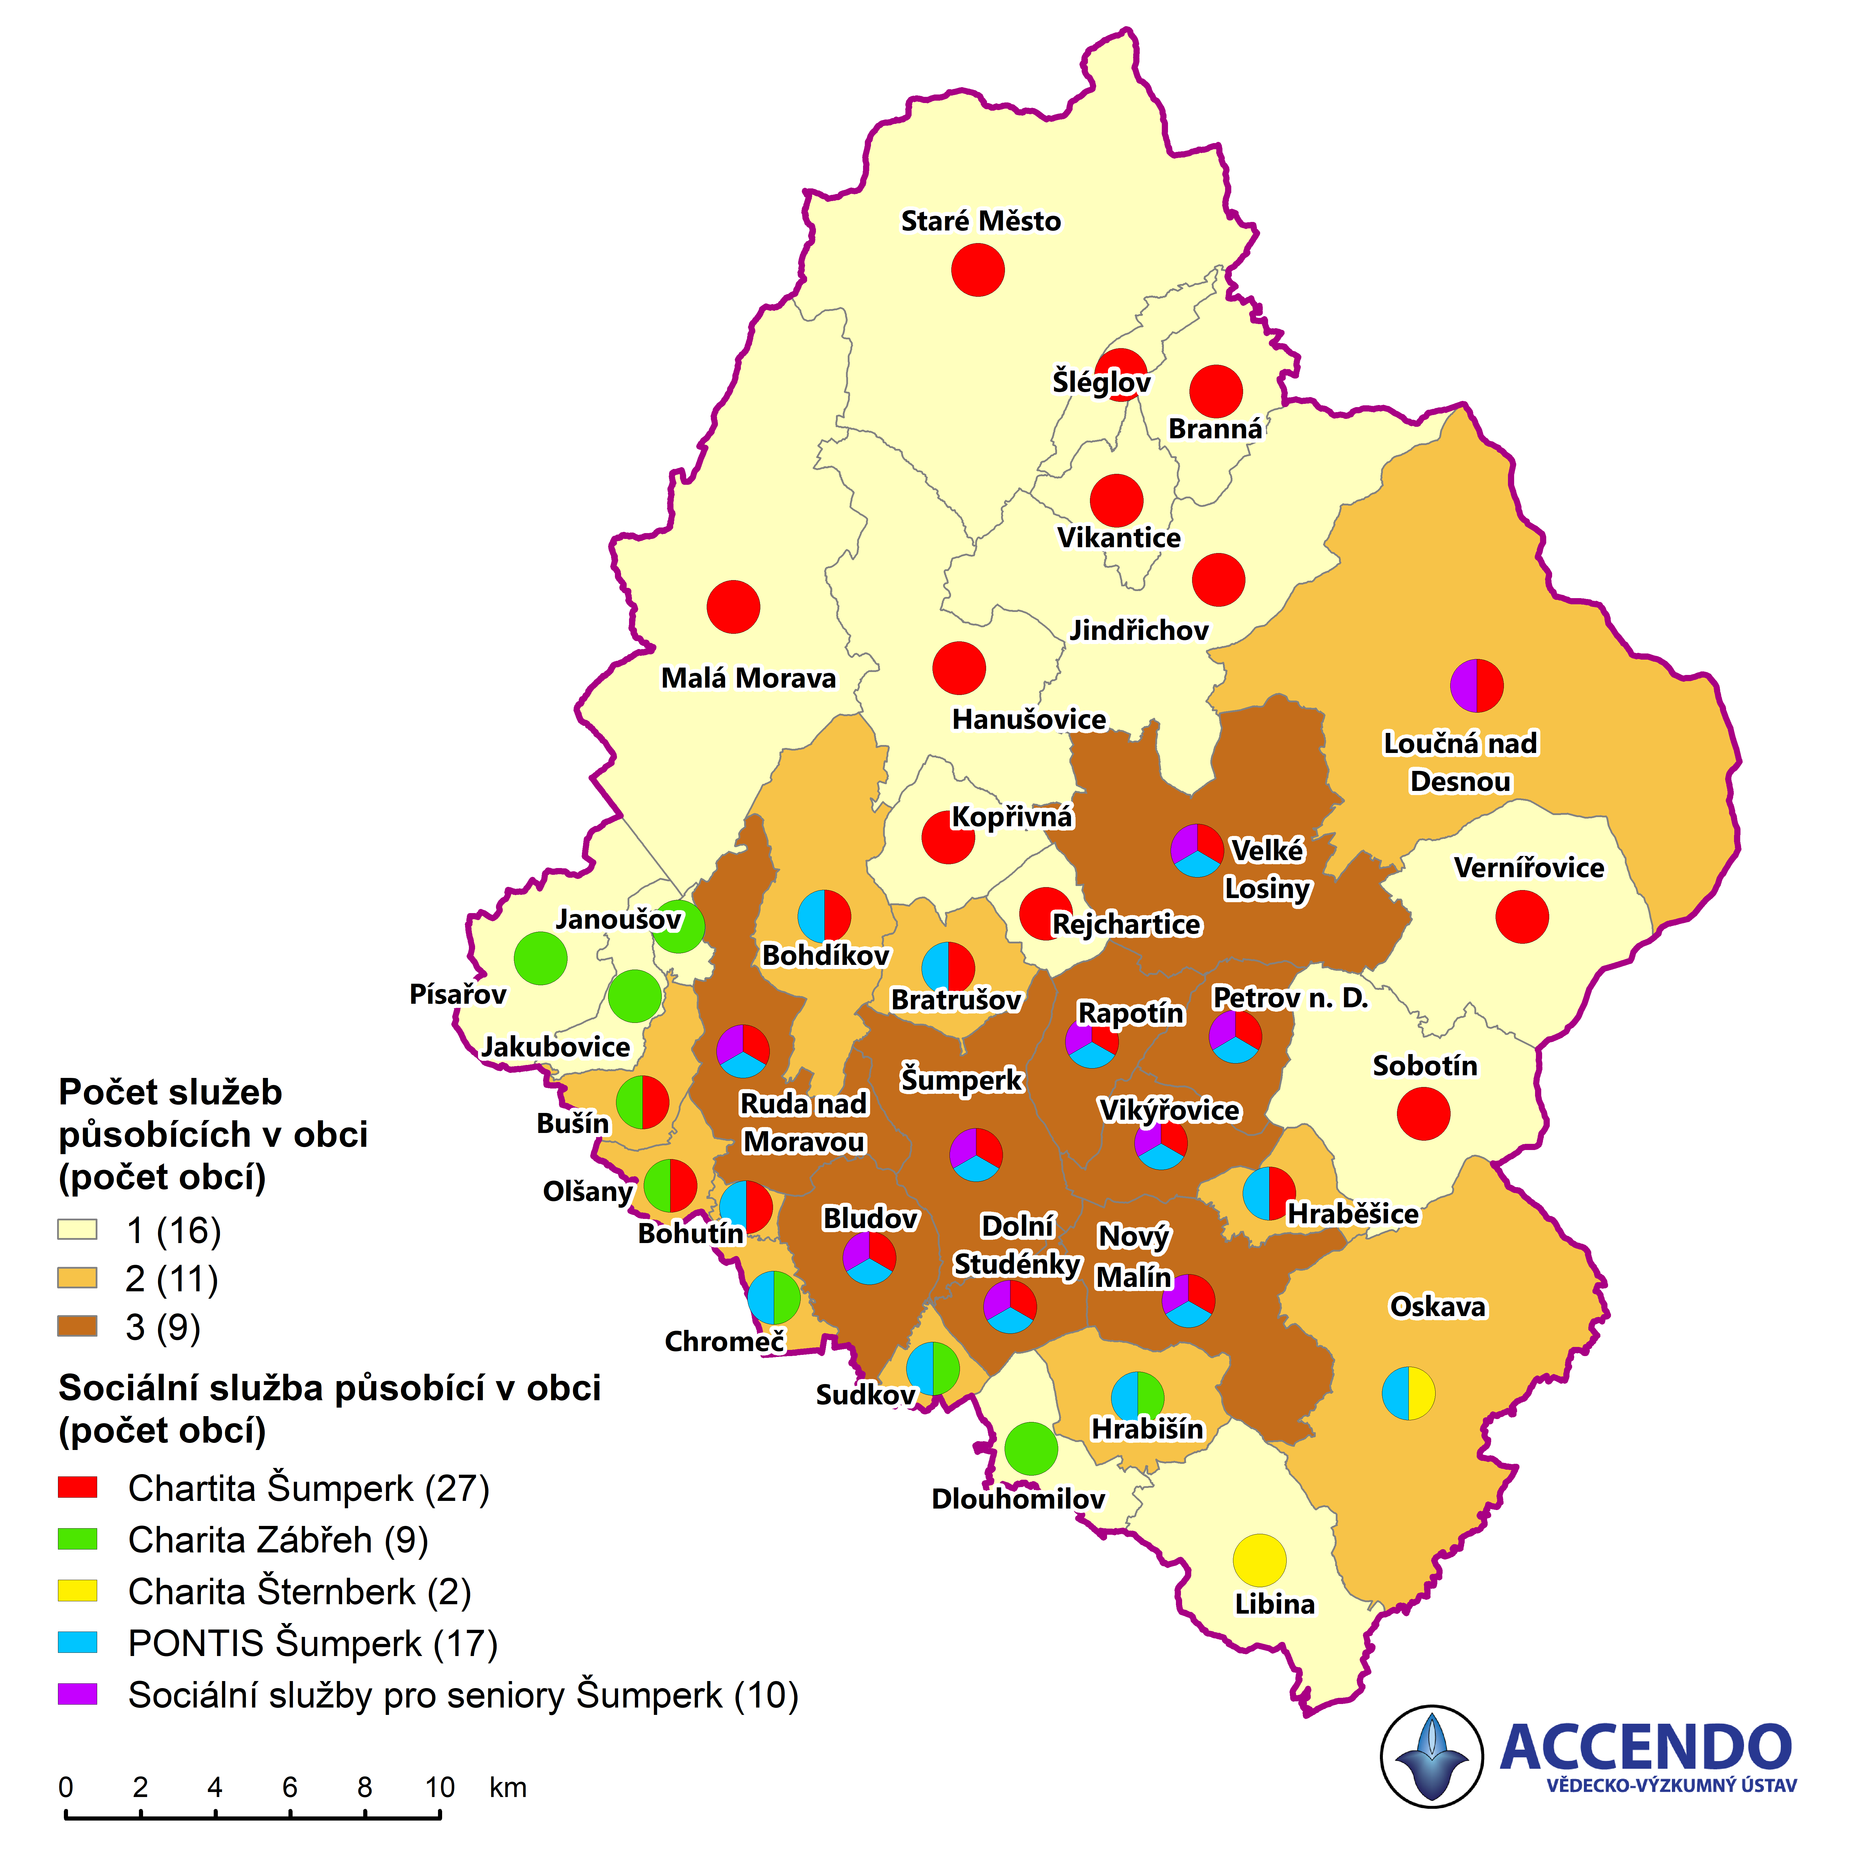
Mapový podklad pro samosprávy obcí z hlediska pokrytí správního obvodu ORP daným poskytovatelem pečovatelské služby

Slide 13
Děkujeme za pozornost
  ACCENDO – Centrum pro vědu a výzkum
doc. Ing. Lubor Hruška, Ph.D.
Tel.: 604 279 758
Email: Lubor.Hruska@accendo.cz
Web: http://accendo.cz/
PhDr. Andrea Hrušková
Tel.: 739 515 848
Email: Andrea.Hruskova@accendo.cz

